Slide 1
合肥科多食品有限公司
自动售货机

Slide 2
公司简介：
合肥科多食品有限公司成立于2006年，是一家从事自动售货机租赁、布放，销售的专业运营公司。公司尊崇“踏实拼搏，互惠共赢”的企业精神，并以诚实守信，永续经营，利益共生的经营理念，创造良好的企业环境，以全新的合作经营模式，完善的技术周到的服务为生存根本。
我们始终坚持 以客户需求为导向，用自己的良心服务打动客户。

Slide 3
自动售货机市场发展趋势
自动售货机最早出现在20世纪60年代欧美国家的地铁站中，消费者用一美元可买到一块口香糖。80年代以后在欧美日等发达国家迅速发展，其产品特点是科技含量高，集光、电、机、防伪识别、数字加密、智能软件、等技术于一体，24小时服务，售货便利，无需专人看管，省人工、省房租、省成本，售货范围广泛，目前已在65个国家和地区使用。
根据美国《自动时代》统计，日本每23人拥有一台自动售货机，美国每40人拥有一台，欧洲每60人一台。可口可乐公司拥有分布于世界各地几十万台饮料售货机，西班牙全国自动售货机商品销售额占全国零售业六成以上。全世界有1800万台自动售货机处于运行中，整个行业销售额超过2500亿美元，是零售业增长最快的行业之一。
，

Slide 4
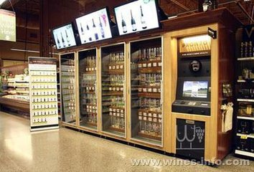
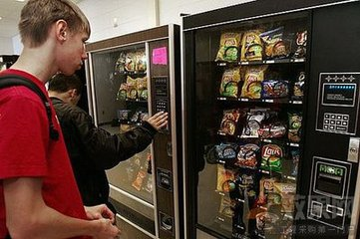
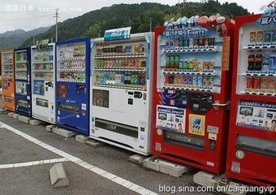

Slide 5
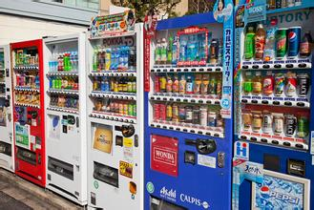
中国自动售货机发展现状
92年从日本和韩国引进自动售货机，目前国内拥有十万多台，未来几年最保守也要发展到50万台以上，市场空间巨大

Slide 6
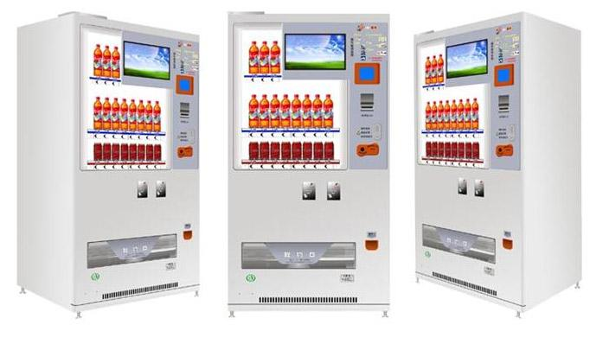
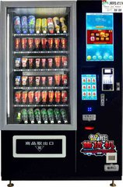
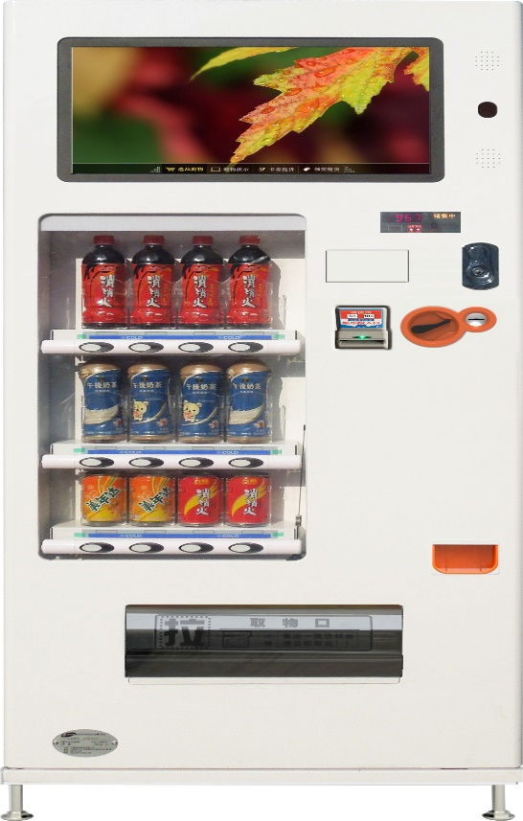
科多自动售货机
壹平米
26寸多媒体触摸屏
24种共438个饮料
支持微信和手机客户端购买
制冷/制热
动态调节
间断工作
超乎想象的广泛选择

Slide 7
科多自动售货机
商品采购自中国百强食品企业
完善的供应链体系
安全节能
电源后置.外门无强电
全钢结构，圆滑处理
3C安全认证

Slide 8
自动售货机给各大院校带来的优势
美观、整洁、占地面积小、方便师生购物。
符合现代科技要求标准，使校园实现智能化购物。
让学生养成按次序排队的文明习惯。
学校全面提升网络化、智能自动化校园。
学校能同时实现减少大量社会服务人员，对校园内的安全隐患、环境管理有很大的好处。

Slide 10
国务院办公厅关于推动实体零售 创新转型 的意见
发文：国办发【2016】78号.
总体要求：全面贯彻党的十八大精神和国务院决策部署，牢固树立创新.协调.绿色.开发.共享的发展理念。
创新发展方式：加强互联网.大数据等新一代信息技术应用，新业态.新模式。加强与电商.物流.金融.电信.市政对接。开展服务设施人性化，智能化改造。鼓励无线网络，移动支付，自动服务等配套设施建设，优化发展环境。

Slide 12
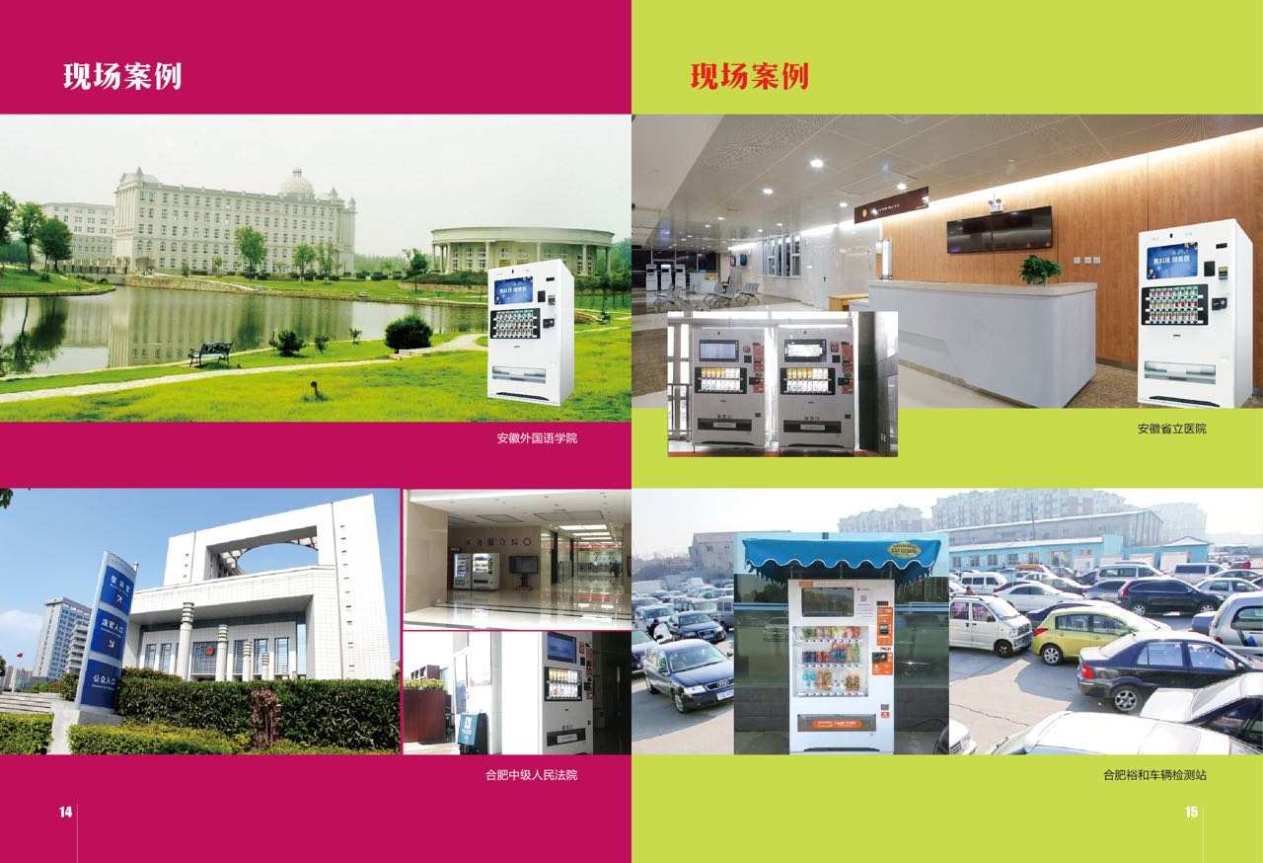

Slide 13
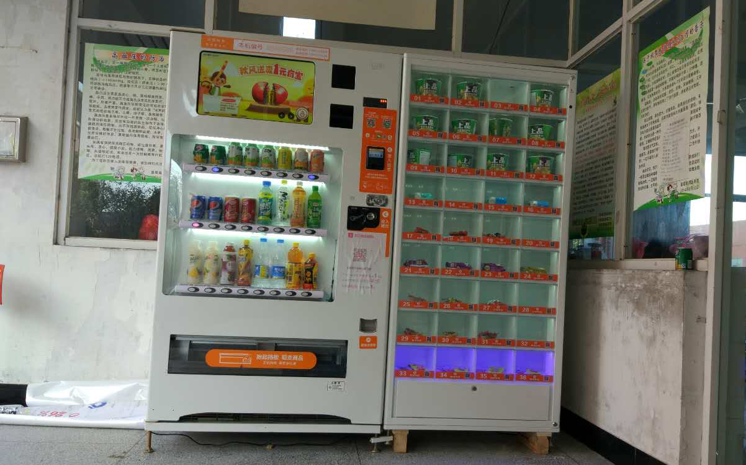
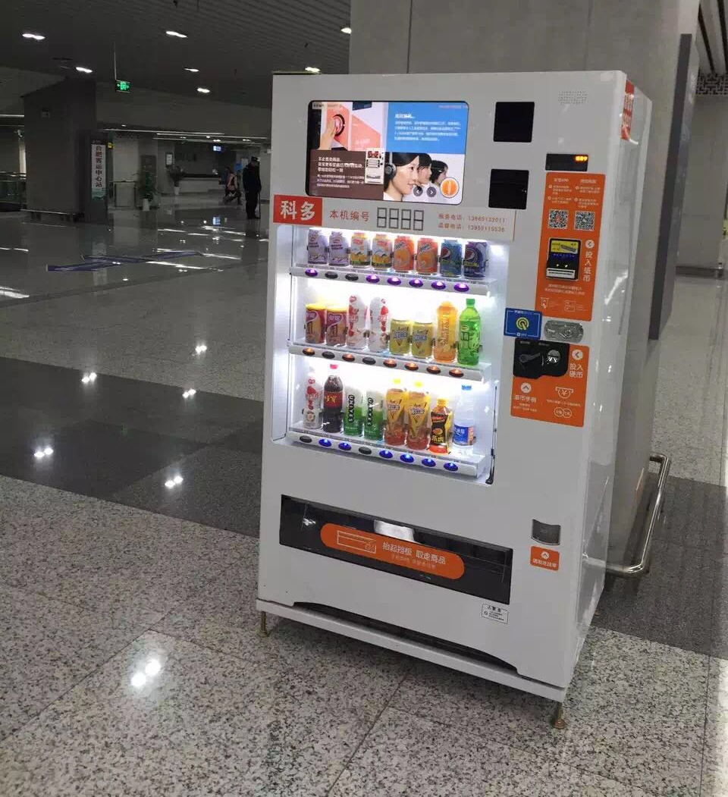
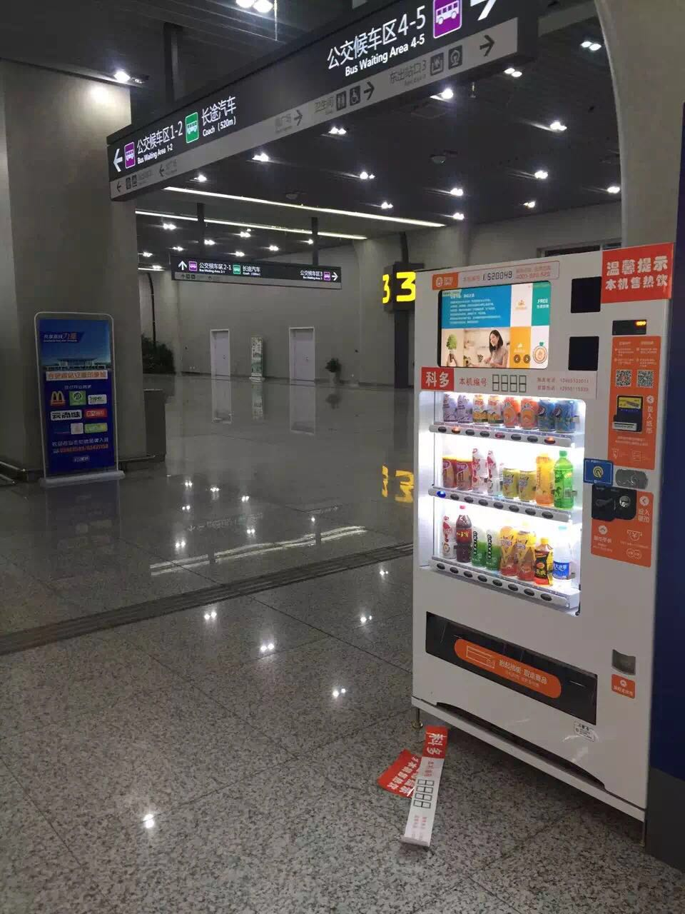
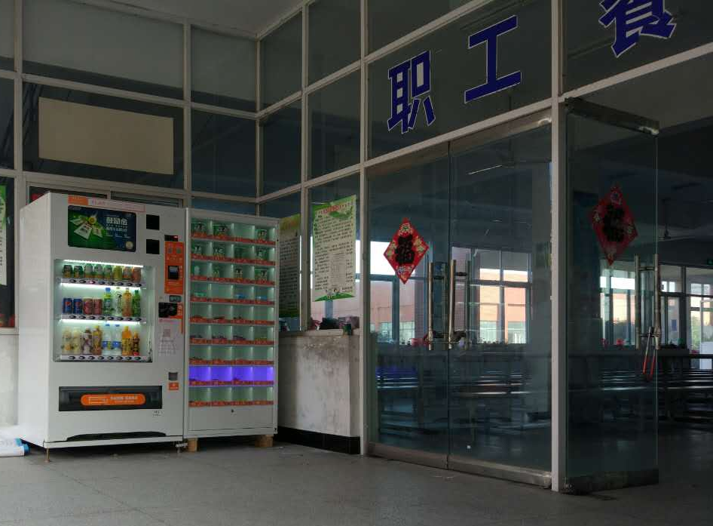

Slide 14
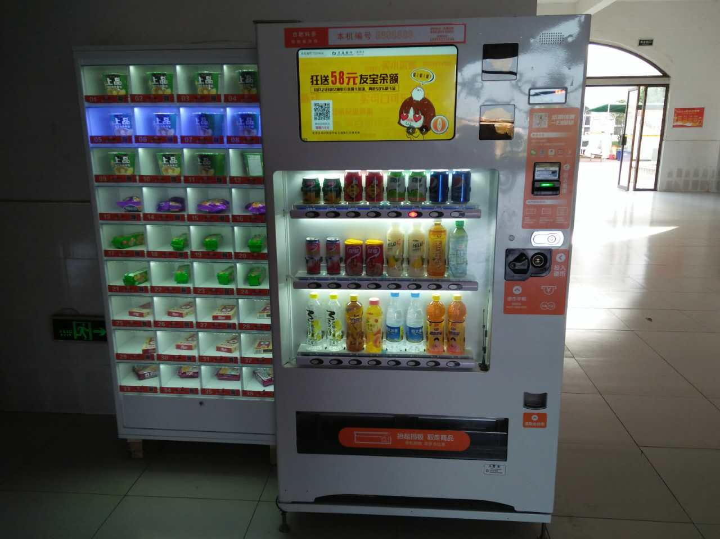

Slide 15
谢 谢

